Slide 1
Covid-19: modelagem da transmissão em sítios FCA
(Dados atualizados até 14/Mar/2021)
Carlos EF STARLING, Bráulio RGM COUTO
Belo Horizonte, 15/Mar/2021

Slide 2
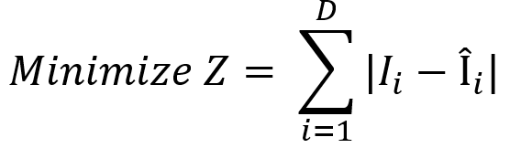
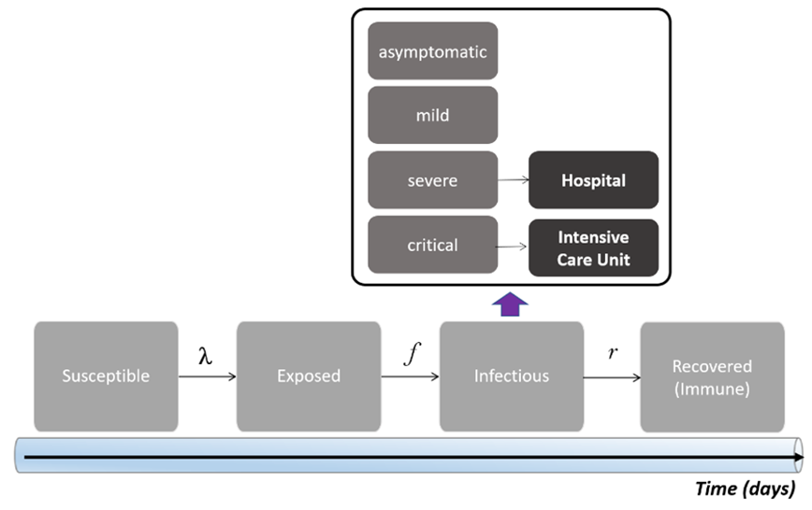
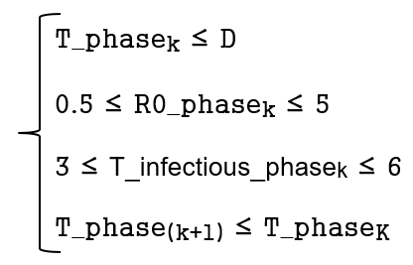
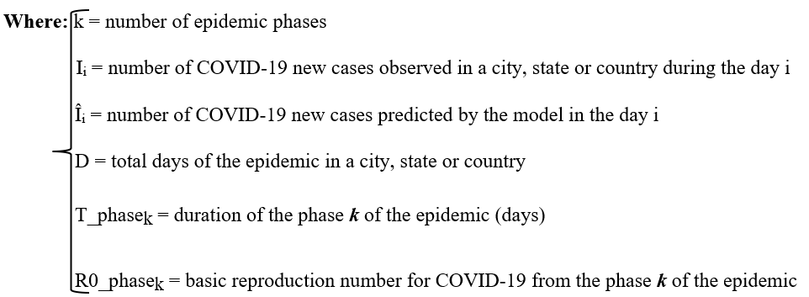
COVID-19: Modelagem da transmissão - SEIR
Ro: Modelagem em cinco fases (k=5)
Obs.: quatro parâmetros obtidos da literatura: período de incubação = 3.7 dias, proporção de casos críticos = 5%, taxa de mortalidade global = 2,3%
COUTO & STARLING (2020). Mathematical Modeling of COVID-19 Transmission by a k Phases SEIR Model. In: Open Forum Infectious Diseases, 7 (Supplement_1), S283–S285. https://doi.org/10.1093/ofid/ofaa439.627

Slide 3
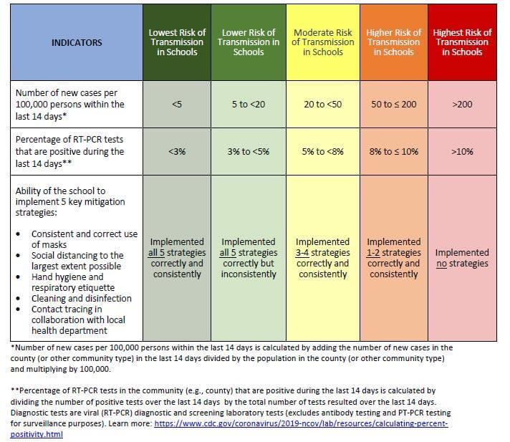
Padrão do CDC para faixas de risco de COVID-19
Fonte: Centro de Prevenção e Controle de Doenças – CDC/Atlanta-USA.
https://www.cdc.gov/media/releases/2020/p0915-dynamic-school-decision-making-infographic.html
3

Slide 4
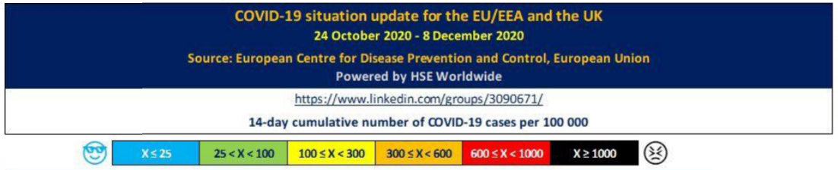
Padrão ECDC para faixas de risco de COVID-19
Fonte: European Centre for Disease Prevention and Control.
https://www.ecdc.europa.eu/en/covid-19/situation-updates/weekly-maps-coordinated-restriction-free-movement
4

Slide 5
Velocímetros COVID-19 no Brasil
Fonte de dados: https://covid.saude.gov.br/
5

Slide 6
Velocímetros COVID-19 na Itália
Fonte de dados: https://github.com/CSSEGISandData/COVID-19
6

Slide 7
Velocímetros COVID-19 na Argentina
Fonte de dados: https://github.com/CSSEGISandData/COVID-19
7

Slide 8
Velocímetros COVID-19 na Cidade de Córdoba - AR
Fonte de dados: https://gobiernoabierto.cordoba.gob.ar/data/datos-abiertos/categoria/salud/casos-registrados-covid-19/2948
8

Slide 9
Velocímetros COVID-19 no Estado do Paraná
Fonte de dados: https://covid.saude.gov.br/
9

Slide 10
Velocímetros COVID-19 em Curitiba - PR
Fonte de dados: https://covid.saude.gov.br/
10

Slide 11
Velocímetros COVID-19 em Campo Largo - PR
Fonte de dados: https://covid.saude.gov.br/
11

Slide 12
Velocímetros COVID-19 no Estado de Minas Gerais
Fonte de dados: https://coronavirus.saude.mg.gov.br/painel
12

Slide 13
Velocímetros COVID-19 em Belo Horizonte - MG
Fonte de dados: https://coronavirus.saude.mg.gov.br/painel
13

Slide 14
Velocímetros COVID-19 em Contagem - MG
Fonte de dados: https://coronavirus.saude.mg.gov.br/painel
14

Slide 15
Velocímetros COVID-19 em Betim - MG
Fonte de dados: https://coronavirus.saude.mg.gov.br/painel
15

Slide 16
Velocímetros COVID-19 em Sete Lagoas - MG
Fonte de dados: https://coronavirus.saude.mg.gov.br/painel
16

Slide 17
Velocímetros COVID-19 no Estado de São Paulo
Fonte de dados: https://covid.saude.gov.br/
17

Slide 18
Velocímetros COVID-19 em Piracicaba - SP
Fonte de dados: https://covid.saude.gov.br/
18

Slide 19
Velocímetros COVID-19 em Sorocaba - SP
Fonte de dados: https://covid.saude.gov.br/
19

Slide 20
Velocímetros COVID-19 no Estado de Pernambuco
Fonte de dados: https://covid.saude.gov.br/
20

Slide 21
Velocímetros COVID-19 em Recife - PE
Fonte de dados: https://covid.saude.gov.br/
21

Slide 22
Velocímetros COVID-19 em Goiana - PE
Fonte de dados: https://covid.saude.gov.br/
22

Slide 23
Velocímetros COVID-19 no Estado da Paraíba
Fonte de dados: https://covid.saude.gov.br/
23

Slide 24
Velocímetros COVID-19 em João Pessoa - PB
Fonte de dados: https://covid.saude.gov.br/
24

Slide 25
Taxa de transmissão comunitária de COVID-19
25

